Slide 1
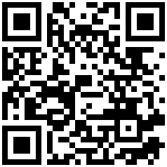
Minecraft Education pour l’enseignement-apprentissage
de la mathématique
Service national
DOMAINE DE LA MATHÉMATIQUE,
DE LA SCIENCE ET TECHNOLOGIE
28 octobre 2022
CSS du Lac-Saint-Jean
monurl.ca/minecraft28102022
Pour plus de détails : recitmst.qc.ca

Slide 2
Stéphanie Rioux
Service national du RÉCIT MST
stephanie.rioux@recitmst.qc.ca
monurl.ca/minecraft28102022
Cette présentation est mise à disposition par le RÉCIT MST, sauf exception, selon les termes de la Licence CC, 2022.

Slide 3
Quelques bases pour les maths avec Minecraft
Des idées pour les maths avec Minecraft
Autoformation du Campus RÉCIT
Temps d’initiation et d’exploration

Slide 4
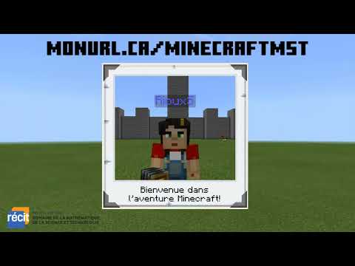
Se créer un compte sur le Campus RÉCIT
S’inscrire à l’autoformation Minecraft Education en MST

Slide 5
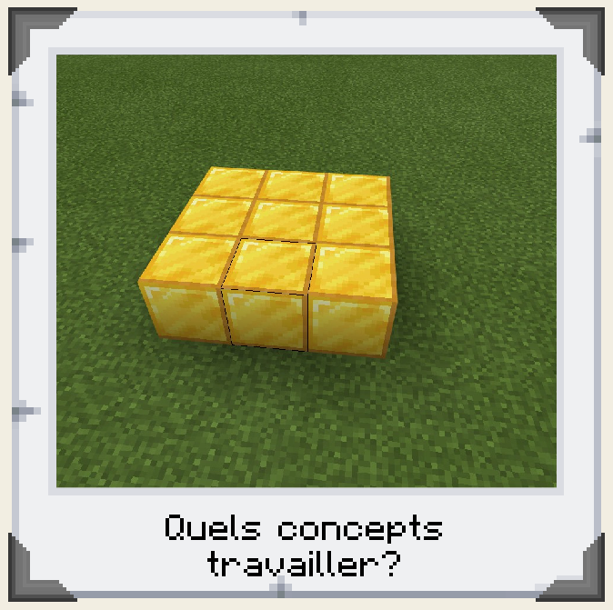
Avec un regroupement de blocs, il est possible de représenter :
un nombre naturel, un nombre pair ou impair, un nombre entier, un nombre premier ou composé, un nombre carré, un nombre cubique;
l'addition ou la soustraction de nombres naturels;
une addition répétée;
une régularité;
une figure plane et toutes ses propriétés et composantes;
un solide et toutes ses propriétés et composantes;
des droites parallèles ou perpendiculaires;
etc.
Voir cette page de l’autoformation

Slide 6
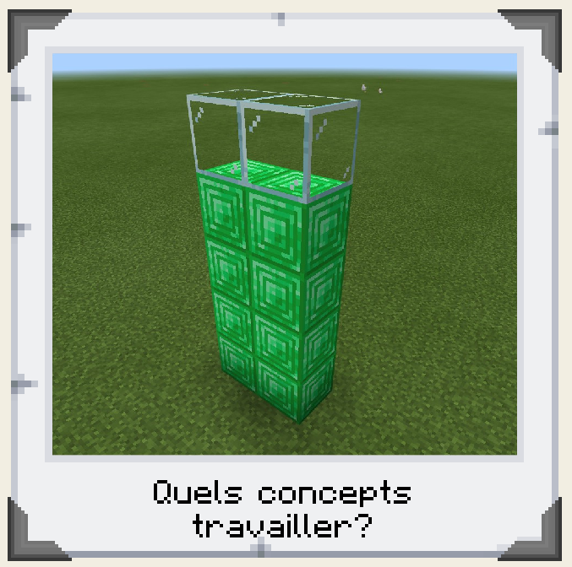
Avec des blocs de différentes couleurs, il est possible de représenter :
des nombres entiers de signe différent;
la décomposition d'un nombre naturel ou décimal;
une fraction, un nombre décimal, un pourcentage, des rapports, des proportions;
des frises, des dallages, des transformations géométriques;
une droite numérique;
un plan cartésien;
des opérations sur des fractions;
un diagramme à bandes;
etc.
Voir cette page de l’autoformation

Slide 7
Installer le logiciel sur votre appareil (téléchargement) et vous connecter avec votre compte Microsoft.
Créer un monde simple (page autoformation)
Se familiariser avec les mouvements (page autoformation);
Choisir son inventaire (page autoformation);
Placer ou miner des blocs (page autoformation).

Slide 8
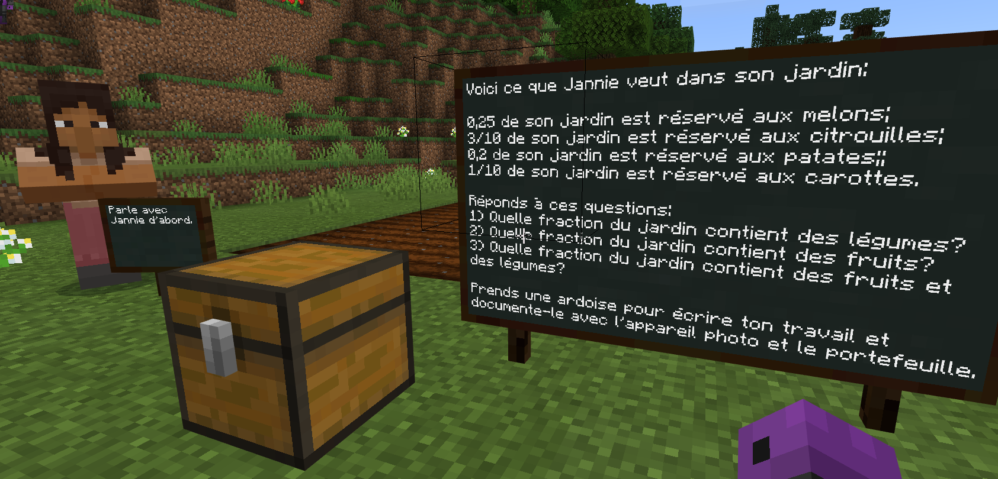
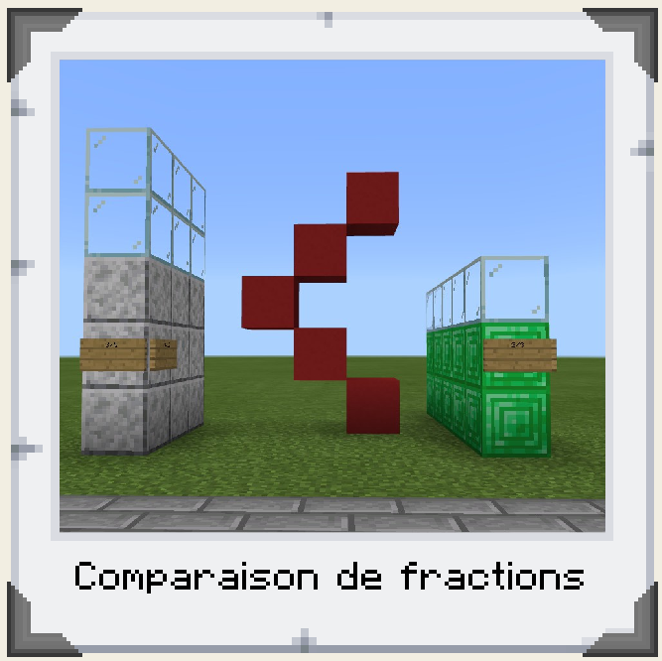
Voir cette 1e page et cette 2e page de l’autoformation

Slide 9
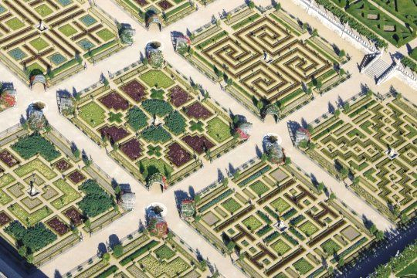
Voir cette page de l’autoformation

Slide 10
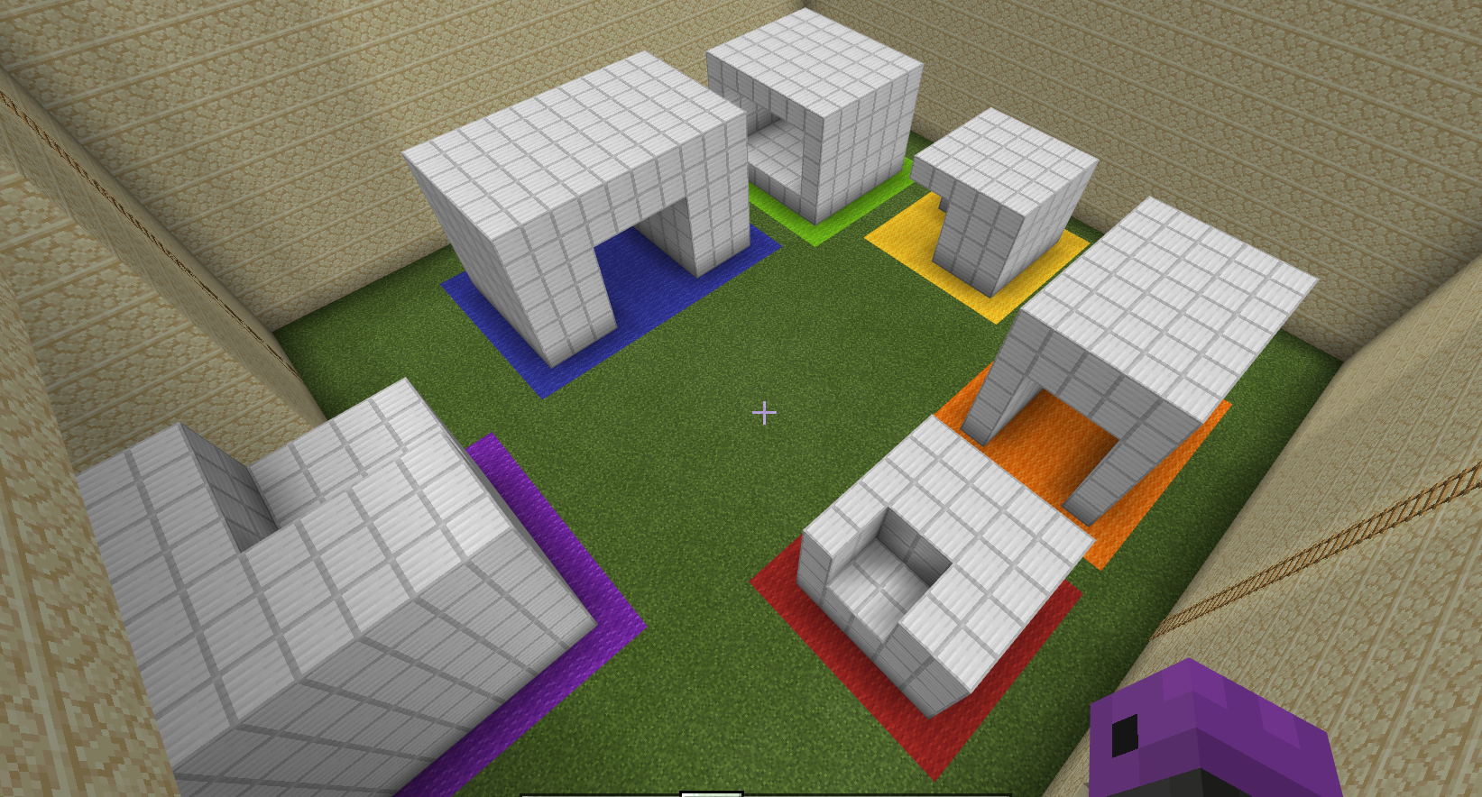
Voir cette page de l’autoformation

Slide 11
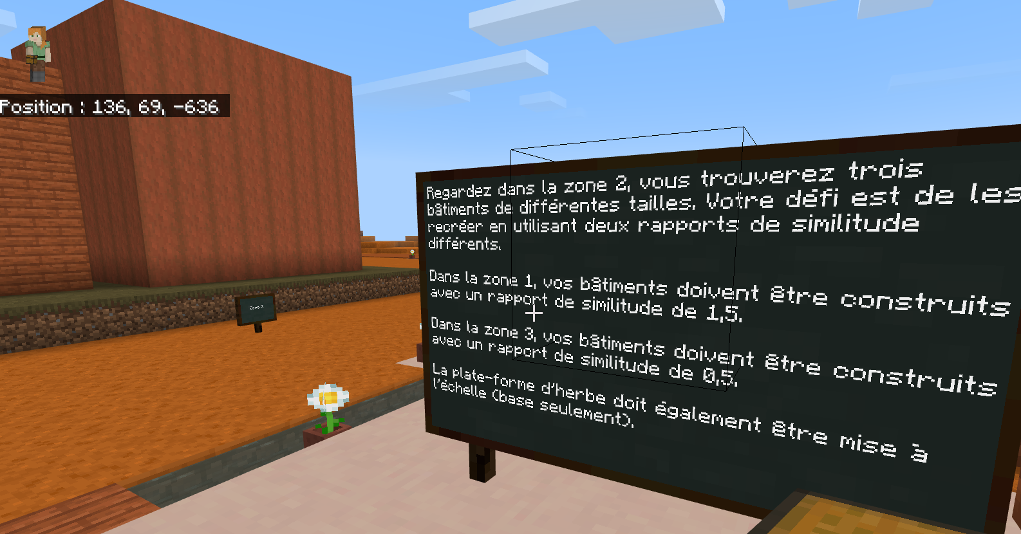
Voir cette page de l’autoformation

Slide 12
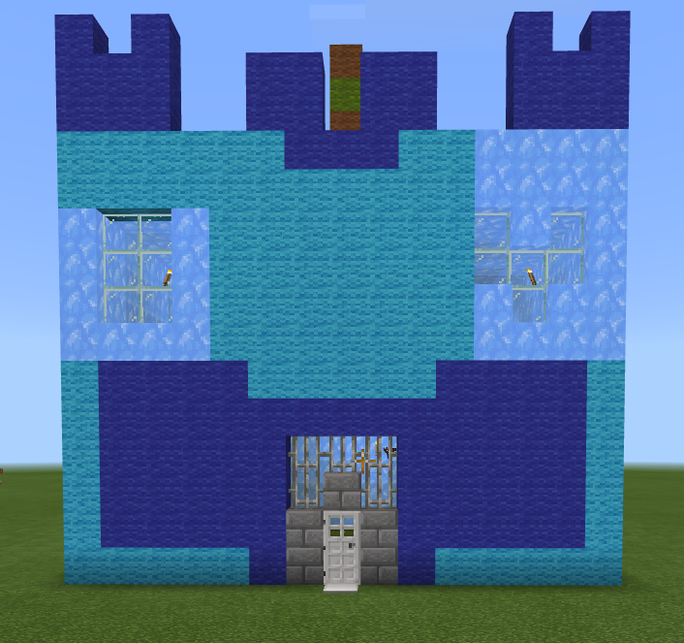
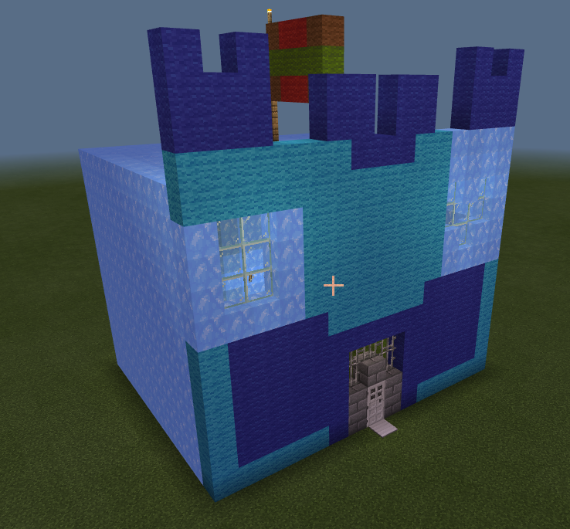
Voir cette page de l’autoformation

Slide 13
Voir cette page de l’autoformation
Notes:
Sonya

Slide 14
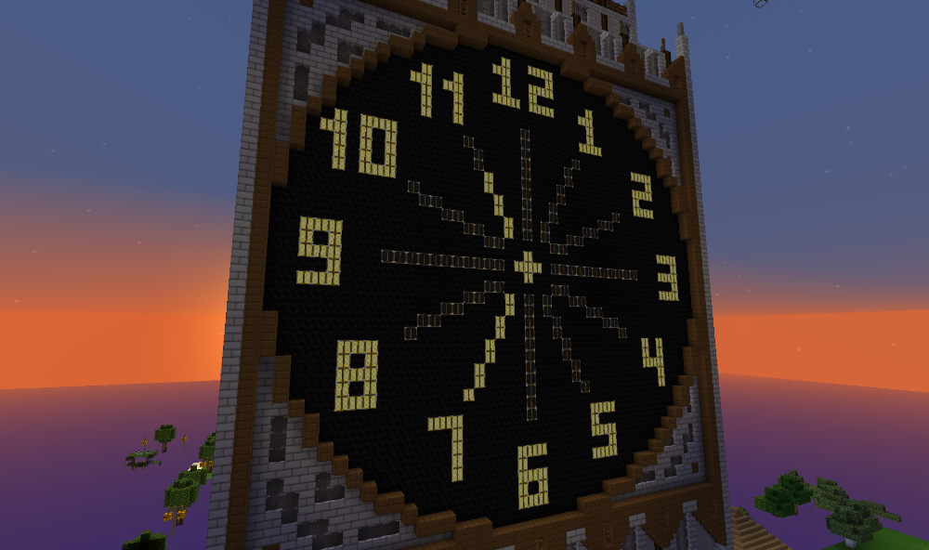

Slide 15
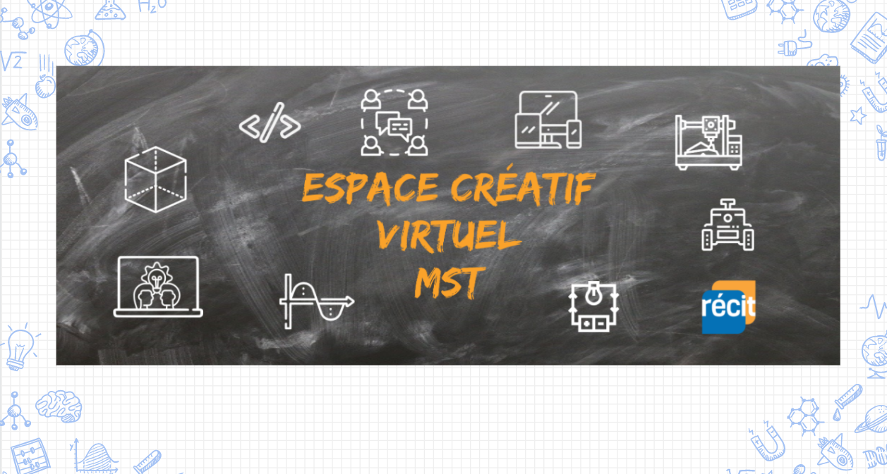
L’équipe du RÉCIT MST est disponible les mercredis matins de 9 h à 11 h 30.
Lien vers notre salle de vidéoconférence :
recitmst.qc.ca/ecv-zoom
Toutes les informations: recitmst.qc.ca/ecv

Slide 16
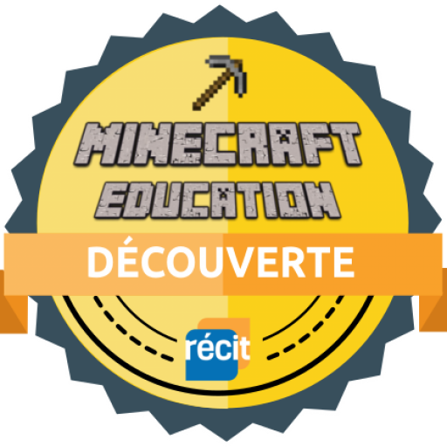
Se créer un compte gratuit sur Campus RÉCIT;
Valider le courriel, se connecter;
S’inscrire à l’autoformation
«Minecraft Education en MST»;
Consulter cette page.
Note : le lien sera disponible que quelques heures.

Slide 17
stephanie.rioux@recitmst.qc.ca
equipe@recitmst.qc.ca
Page Facebook
Twitter
Chaîne YouTube
Service national
DOMAINE DE LA MATHÉMATIQUE,
DE LA SCIENCE ET TECHNOLOGIE
Ces formations du RÉCIT sont mises à disposition, sauf exception, selon les termes de la Licence Creative Commons Attribution - Pas d’Utilisation Commerciale - Partage dans les Mêmes Conditions 4.0 International.

Slide 18
